Slide 1
De Milieubarometer
Brengt verduurzaming in beeld
Naam
Organisatie
21 november 2022
Notes:
Basispresentatie voor aanbieders van de Milieubarometer of het Milieubarometer startabonnement.
Vragen: neem contact op met Stimular: mail@stimular.nl of 010-238 28 28
Vraag naar: Froukje Stoffelsma, Anouk Schrauwen of Marijke Heggers.

Slide 2
Video
Bekijk de video in een browser via deze link
Notes:
Met deze video laat je heel snel zien waar je de Milieubarometer voor kan gebruiken. Handig bij presentaties, maar ook om te delen via social media en nieuwsbrieven aan bedrijven.

Slide 3
Wat is de milieubarometer
Gebruiksvriendelijk
Visualisatie van milieugegevens
Milieu-impact & CO₂-footprint
MVO-doelen
Actiegericht - Maatregelen database
Branche-specifiek
Brede toepassing
Lage kosten
Notes:
De Milieubarometer is een online tool waarmee je de milieu-impact en de CO2-footprint van je bedrijf in beeld brengt.
Dit doe je door het invullen van gegevens over onder andere energieverbruik, water, afval en vervoer.
De tool berekent vervolgens de milieu-impact en de CO2-uitstoot en geeft dit visueel weer in heldere grafieken.
Daarnaast is het ook mogelijk om de CO2-footprint in tabelvorm weer te geven.
Zo krijg je inzicht in waar de grootste impact zit voor uw bedrijf. Met behulp van kengetallen kunnen de resultaten verder worden geanalyseerd.
Uit de database met maatregelen kunnen acties worden gekozen en een plan opgesteld om de impact te verminderen.
Ook de doelstellingen kunnen in de tool worden opgenomen en de voortgang op de acties richting doelstellingen.
Met de ingebouwde rapportages kan over elk gewenst deel of geheel worden gerapporteerd en gecommuniceerd. De grafieken en tabellen zijn ook afzonderlijk te exporteren.
Kortom een veelzijdige tool, die ook nog eens heel gebruiksvriendelijk is ingericht!

Slide 4
Gebruiksvriendelijk
Website met login
Eenvoudig in te vullen
Logisch en overzichtelijk
Feedback
Notes:
Website met login Online tool, geen installatie nodig, via login kom je in eigen afgeschermde omgeving, ook geschikt voor tablet & telefoon
Eenvoudig in te vullen:
Weinig gegevens nodig om van start te kunnen gaan
Direct in te vullen aan de hand van facturen of automatisch met behulp van datakoppeling
Later aanvullen altijd mogelijk
Logische en overzichtelijk:
Logische en overzichtelijke indeling en structuur, je ziet altijd waar je bent en wat je volgende stap is
Feedback:
je kunt direct zien wat je hebt ingevuld, je kunt gegevens ook als voorlopig invullen

Slide 5
Visualisatie
Weergave in heldere grafieken
Vergelijking per jaar
(of per maand, kwartaal, half jaar)
Inzicht en details per thema
Automatische rapportage
Notes:
De ingevoerde gegevens leveren inzichtelijke en makkelijk te interpreteren grafieken. Er wordt vergeleken op basis van een referentiejaar.
Je kan per jaar zien snel welk milieuthema de grootste impact heeft. De gegevens kunnen ook per maand, kwartaal, tertiaal of half jaar worden ingevoerd en gemonitord.
Je kan het verloop van de milieu-impact en CO2-uitstoot over de jaren volgen en bekijken of de totale impact of de impact per thema is gedaald of gestegen.
De Milieubarometer biedt meerdere ingebouwde rapportages, die per stuk aangepast kunnen worden en opgeslagen als template. Er kan zelf een rapport worden opgesteld. Alle grafieken zijn als afbeelding op te slaan en te exporteren.

Slide 6
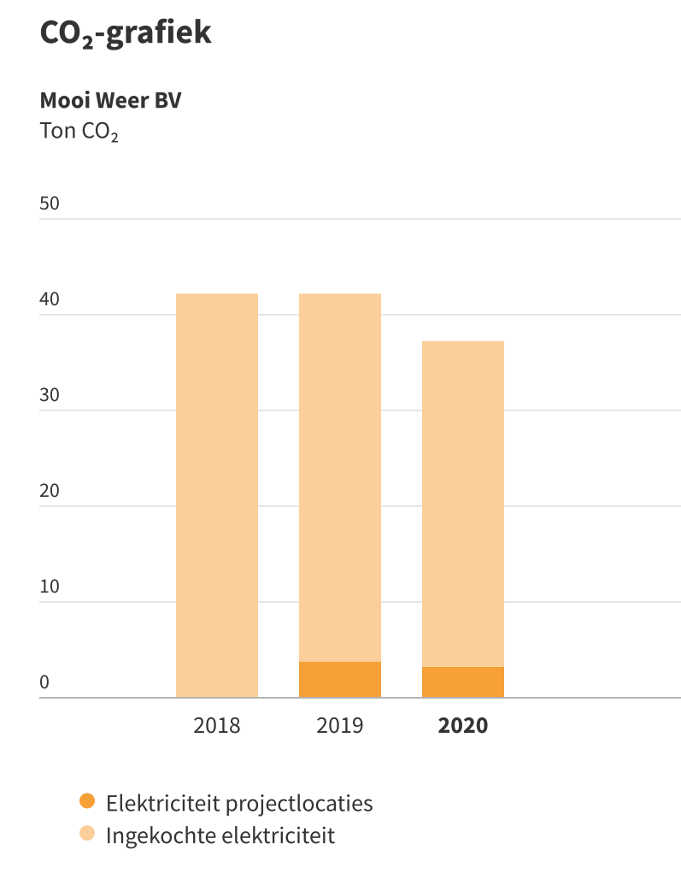
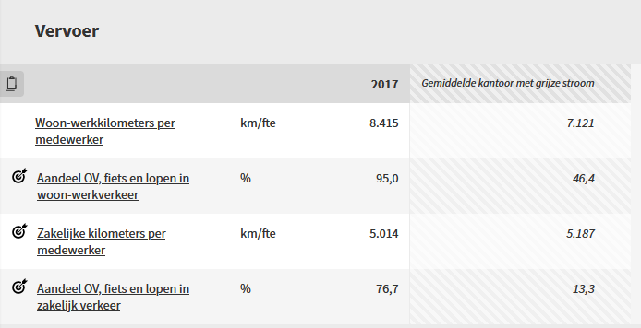
Milieu-impact & co₂-uitstoot
Volledig
Nulmeting
Monitoren
Inzoomen
Kengetallen
Notes:
De resultaten aan de hand van de ingevulde gegevens worden op verschillende manieren weergegeven.
Met de 9 hoofdthema’s waar je uit kunt kiezen is de Milieubarometer een volledig instrument. De thema’s beslaan alle relevante aspecten voor CO2-rapportage, milieu- en duurzaamheidsbeleid.
In het cirkeldiagram is te zien hoe de milieu-impact verdeeld is over de gekozen thema’s. Per thema kun je inzoomen om te zien hoe de impact is opgebouwd (op basis van de ingevoerde gegevens).
Het 1e jaar dient als nulmeting of referentiejaar. De milieu-impact in de daaropvolgende jaren wordt weergegeven in relatieve verandering ten opzichte van het referentiejaar. Daarnaast zijn er ook weergaves in absolute hoeveelheden, met name CO2-uitstoot en daarnaast kengetallen (ook zelf in te stellen).
Met de staafgrafieken kan de vergelijking over meerdere jaren worden gemaakt, elke staaf staat voor een jaar.
Het is ook mogelijk de gegevens te normaliseren, bv. per m2, per medewerker of op basis van omzet.
Deze normalisatie geeft samen met de kengetallen meer inzicht in de context, als basis voor analyse.

Slide 7
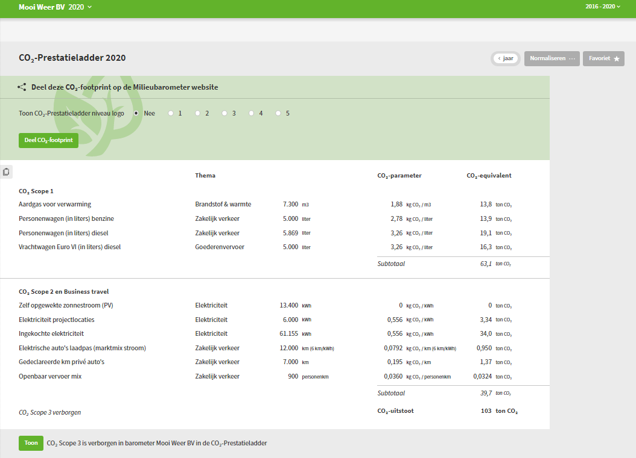
Co₂-Footprint
CO₂-footprint rapport
Verschillende weergaves
CO₂-Prestatieladder
CO₂ parameters altijd actueel
Notes:
Een andere manier om inzicht te krijgen in de CO2-uitstoot is het analyseren van de CO2-footprint.
In de CO2 footprint is de berekende CO2 uitstoot op basis van je ingevulde gegevens weergegeven in de vorm van een tabel.
Deze tabel kan weergegeven worden per scope op de categorieën van de CO2 Prestatieladder, volgens het GHG protocol of gecategoriseerd op basis van de gekozen thema’s.
In de thematische CO2 footprint kan je wederom snel zien welk thema binnen jouw organisatie voor het grootste verbruik zorgt.
De CO2-parameters worden door Stimular bijgehouden in overeenstemming met de landelijke normen, zodat ze altijd up-to-date zijn.

Slide 8
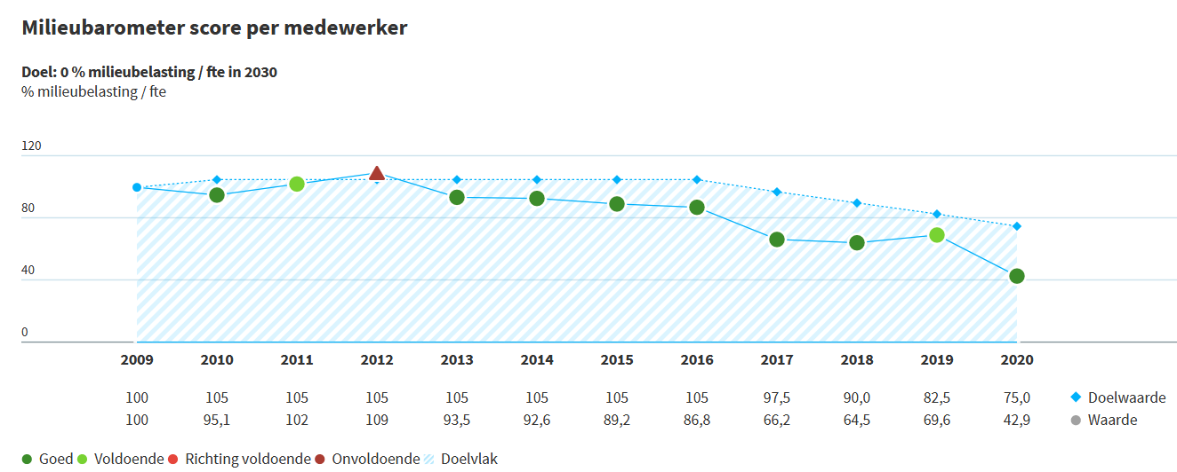
(MVO) Doelstellingen
Doelen stellen
Milieudoelen
Duurzaamheidsdoelen
MVO doelen
Doelendashboard
Doelgrafieken
Notes:
Nu je weet waar de grootste impact zit, kan je doelen gaan stellen om deze impact te reduceren.
In de Milieubarometer kan je aan alle grafieken en kengetallen doelen hangen.
Naast deze milieu-gerelateerde duurzaamheidsdoelen, kan je ook MVO-doelen instellen. Dit zijn doelen rondom Maatschappelijk Verantwoord Ondernemen en kunnen bijvoorbeeld gaan over het aantal stagairs, het ziekteverzuim, het aantal lokale leveranciers, etc. De Milieubarometer bevat een aantal veel gebruikte MVO-doelen, maar er kunnen ook eigen doelen worden toegevoegd.
Op het doelendashboard kan je vervolgens in één oogopslag zien in hoeverre de doelstellingen zijn behaald.
Vanuit daar kan je ook naar de individuele doelengrafieken navigeren voor informatie per doelstelling.

Slide 9
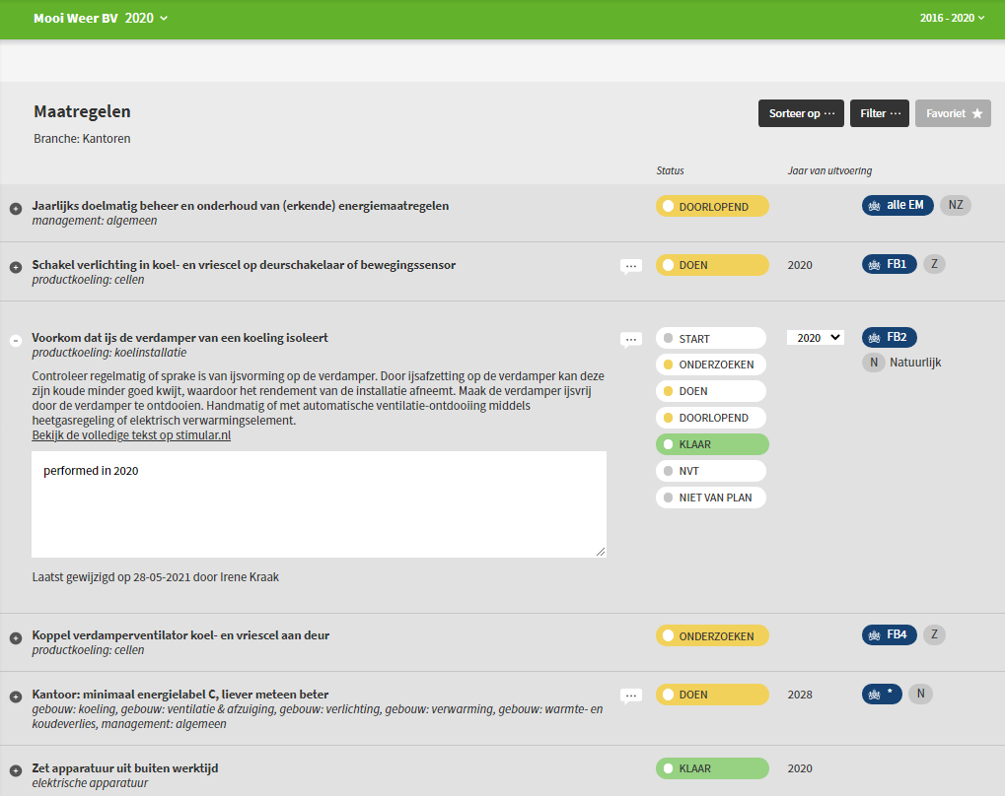
Actiegericht
Maatregelen-database
Acties bepalen
Planning opstellen
Voortgang bijhouden
Input voor rapportage
Notes:
De Milieubarometer bevat een grote database met maatregelen per thema. Deze database wordt door Stimular samengesteld en bijgehouden op basis van hun deskundigheid en jarenlange praktijkervaring van de bedrijven die zij adviseren.
De maatregelen zijn verdeeld per thema, bijvoorbeeld vervoer of elektriciteitsgebruik. Door te filteren op thema vind je de maatregelen die kunnen worden toegepast om de uitstoot te verlagen.
Bij elke maatregel is uitgebreide toelichting en technische achtergrondinformatie beschikbaar.
Er kan ook worden gefilterd op wettelijke (bijv. EED) maatregelen.
Bij elke maatregel is een planningsmodule zodat in de tool zelf een plan kan worden opgesteld en de voortgang kan worden bijgehouden. Dit kan weer rechtstreeks in een rapportage worden opgenomen.

Slide 10
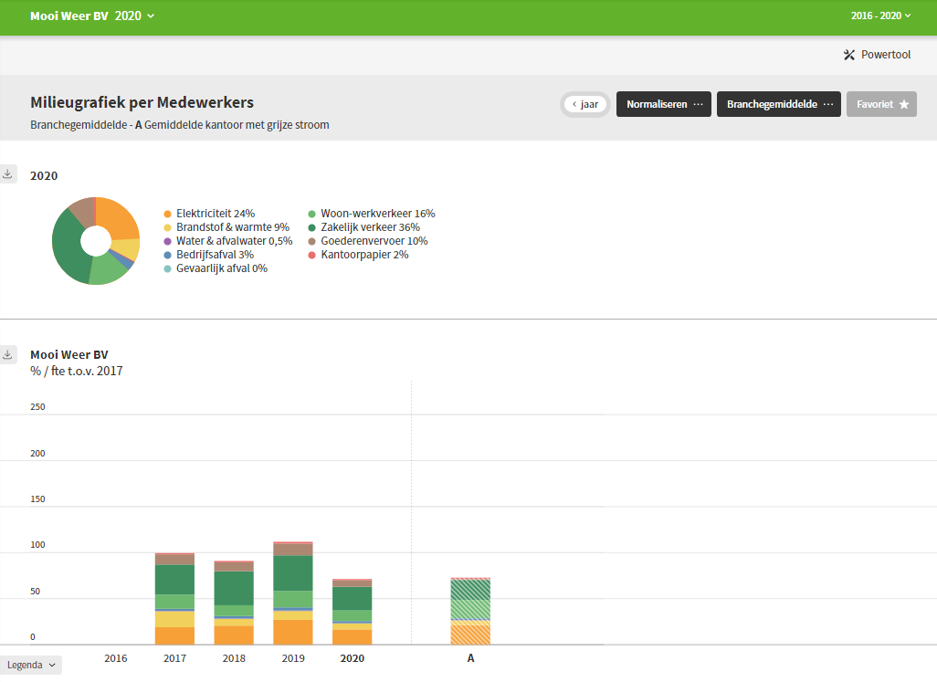
Branche specifiek
Relevante gegevens eigen branche
Vergelijking op basis van branchegemiddelde
Beschikbaar voor tientallen branches
Notes:
Als bij het aanmaken van de Milieubarometer een branche wordt ingevuld, worden automatisch de milieuthema’s en onderdelen geselecteerd die voor deze branche het meest relevant zijn. Die maakt het invullen makkelijk en scheelt tijd in uitzoeken welke gegevens wel of niet nodig zijn.
De grafieken kunnen per thema worden vergeleken met het branchegemiddelde (recente benchmarks uitgevoerd door Stimular op basis van ingevulde barometers).

Slide 11
Brede toepassing
Eigen duurzaamheids- en milieubeleid
Certificering
CO₂-Prestatieladder
ISO-14001, ISO-26000
Milieuthermometer Zorg
Duurzaamheid meetbaar maken
Sustainable Development Goals (SDG’s)
Environmental Social Governance (ESG)
Maatschappelijk Verantwoord Ondernemen (MVO)

Slide 12
Lage kosten
Start € 249
daarna € 85 per vestiging per jaar
Gratis startabonnement
Tientallen gemeentes
Zorgbranche: leden MilieuPlatformZorg
Notes:
De kosten voor het Milieubarometer-abonnement kunnen laag worden gehouden omdat Stichting Stimular het alleen gebruikt om hiermee de ontwikkelingskosten te dekken. Zo is het instrument voor alle ondernemers toegankelijk.
NB: Prijzen volgens prijspeil 2023
Eventueel noemen: 30% korting hij het afsluiten van een abonnement via een zelfstandig adviseur.
Tientallen gemeentes bieden een mooie startdeal aan voor ondernemers, het zgn ‘gratis start-abonnement’. In de deelnemende gemeentes is het mogelijk om gratis met de Milieubarometer te starten en deze een jaar kosteloos te gebruiken.
Leden van het Milieu Platform Zorgsector kunnen ook gebruik maken van het gratis startabonnement.
Mocht je de smaak te pakken hebben en daarna verder willen gaan, dan kost dat slechts 85,- per jaar per vestiging.
Dus volg de honderden bedrijven die je al voorgingen en ga aan de slag met de Milieubarometer!

Slide 13
service
Ook Engelse versie (Envirometer)
Uitgebreide online handleiding, FAQ
Instructievideo’s
Helpdesk - persoonlijk contact
Meer informatie:
www.milieubarometer.nl
Notes:
Kortom: de 1e stap naar verduurzaming zet je met de Milieubarometer!
Meld je aan via de website/adviseur/gemeente en start met het verzamelen van gegevens of lees meer over de tool op de Milieubarometer website.
De Milieubarometer is zó opgezet dat je er zelf mee aan de slag kan.
Er is een uitgebreide online handleiding met FAQ en er zijn korte tutorial video’s zodat men direct aan de slag kan. Het is ook mogelijk om een cursus bij Stimular te volgen.
Bij vragen kan je bellen of mailen met de helpdesk. Dan krijg je persoonlijk contact en antwoord van een van de adviseurs van Stimular.
Aanmelden kan direct op de website, via een adviseur of voor een gratis start-abonnement via https://www.milieubarometer.nl/bestellen/#gratis-starten.

Slide 14
De Milieubarometer
Brengt verduurzaming in beeld
Naam
Organisatie
21 november 2022

